Slide 1
Альтернативные источники энергии

Slide 2
Что это такое?
Альтернативные источники энергии – совокупность способов получения, передачи и использования энергии.
Они распространены не так широко как традиционные, однако вызывают интерес, так как не загрязняют окружающую среду.

Slide 3
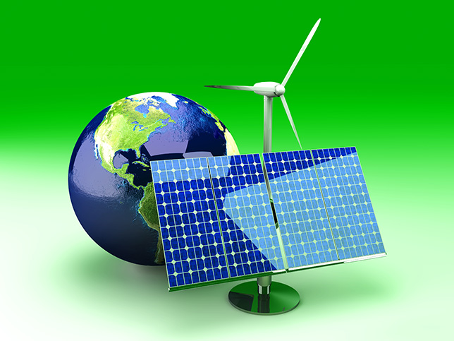

Slide 4
Ветроэнергетика
В последнее время все больше стран используют этот способ получения энергии. В основном это страны Западной Европы (ФРГ, Великобритания, Нидерланды, Дания) и некоторые страны Азии.
Дания получает 25% энергии с ветра

Slide 5
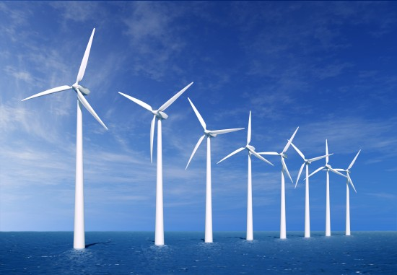

Slide 6
Биотопливо
Жидкое – биодизель, биоэталон
Твердое – древесные отходы и биомасса
Газообразное – биогаз, синтез - газ

Slide 7
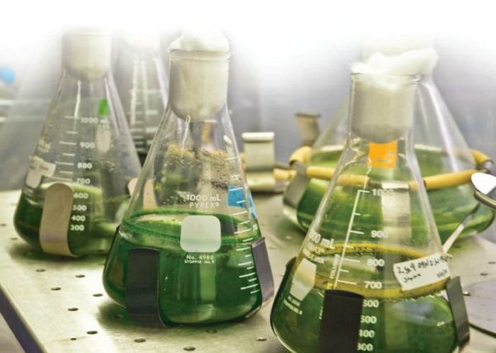

Slide 8
Гелиоэнергетика
Солнечный коллектор (солнечная батарея), а также солнечный водонагреватель, используется как для нагрева воды для отопления так и для производства электроэнергии.
Фотоэлектрические элементы

Slide 9
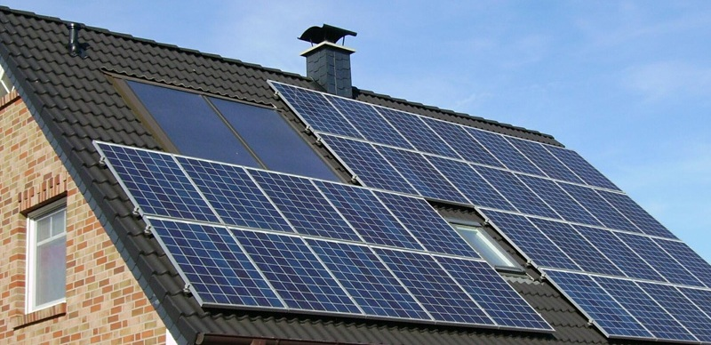

Slide 10
Альтернативная гидроэнергетика
Приливные гидроэлектростанции, есть пока только в немногих странах: Франции, Великобритании, США, Канады
Волновые электростанции
Водопадные электростанции

Slide 11
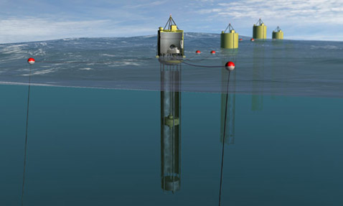
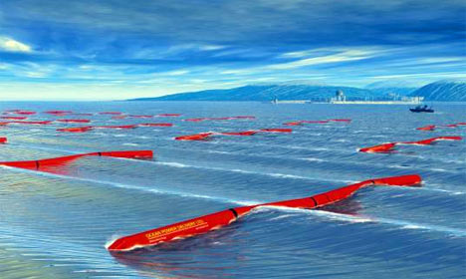

Slide 12
Грозовая энергетика
Грозовая энергетика — это способ использования энергии путём поимки и перенаправления энергии молний в электросеть. Компания Alternative Energy Holdings 11 октября 2006 года объявила о создании прототипа модели, которая может использовать энергию молнии. Предполагалось, что эта энергия окажется значительно дешевле энергии, полученной с помощью современных источников, окупаться такая установка будет за 4—7 лет.

Slide 13
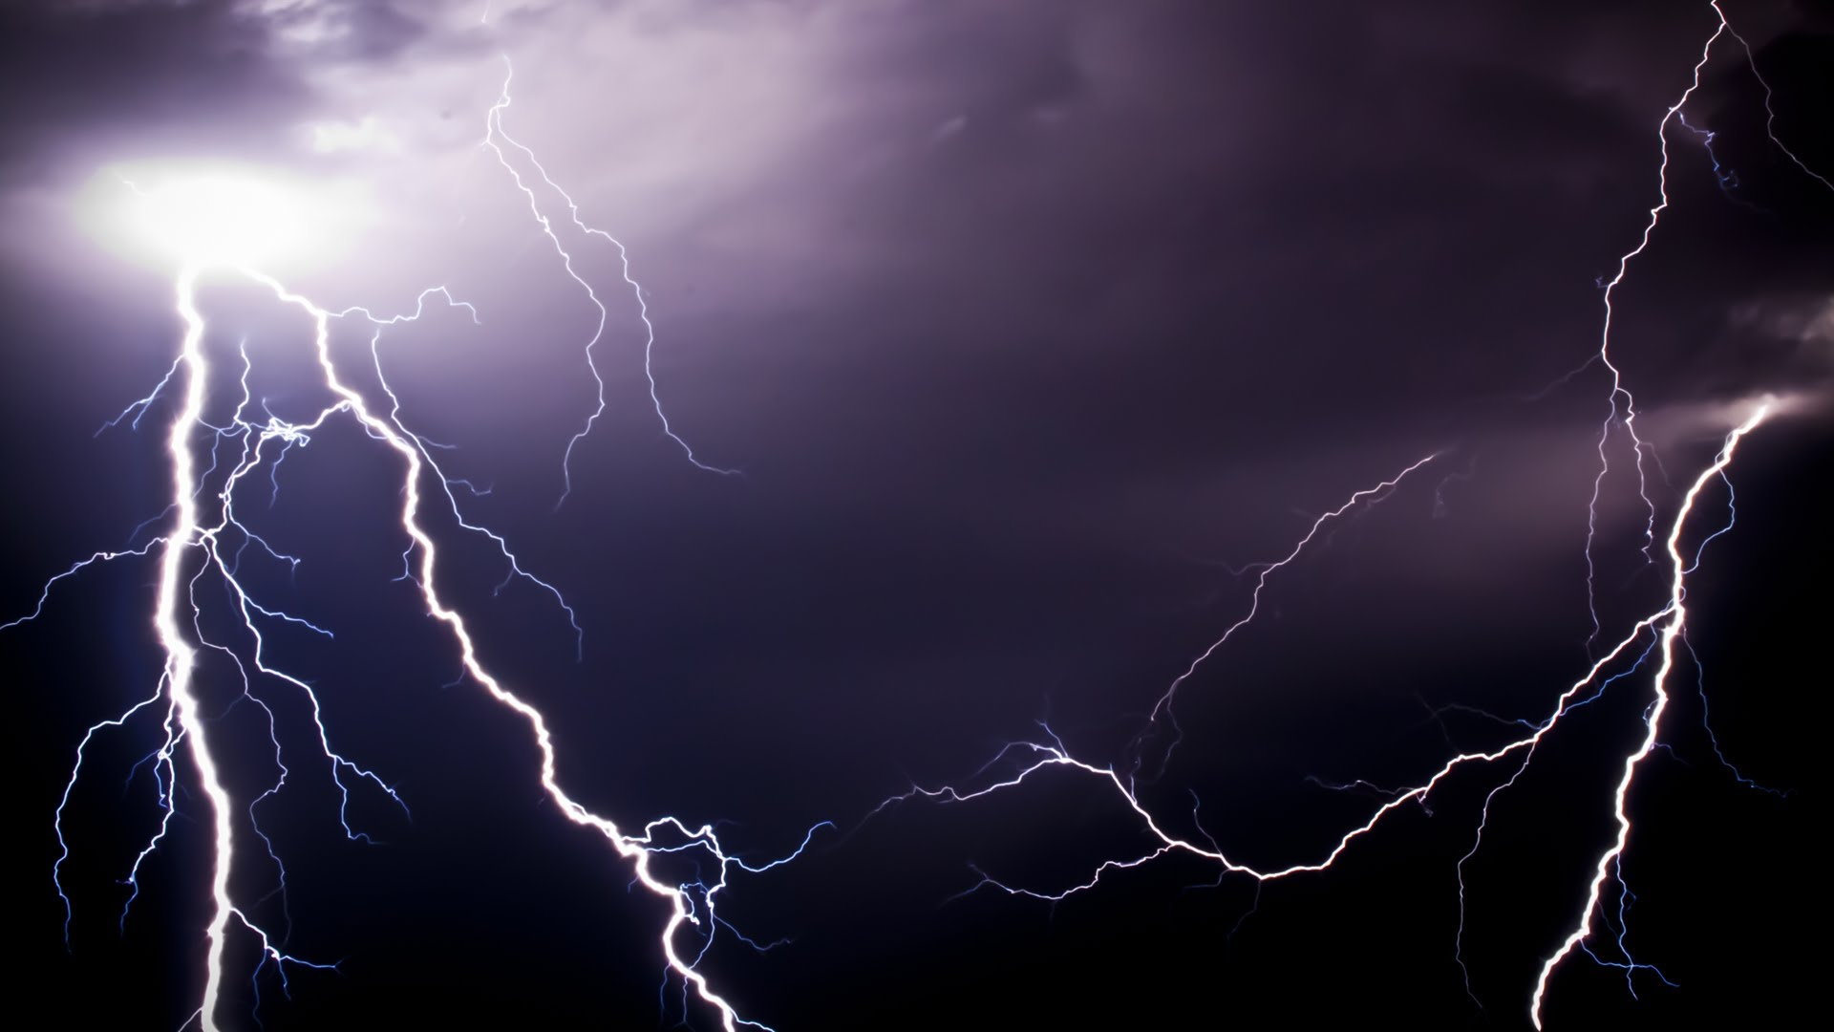

Slide 14
Перспективы
Перспективы использования возобновляемых источников энергии связаны с их экологической чистотой, низкой стоимостью эксплуатации и ожидаемым топливным дефицитом в традиционной энергетике.
По оценкам Европейской комиссии к 2020 году в странах Евросоюза в индустрии возобновляемой энергетики будет создано 2,8 миллионов рабочих мест. Индустрия возобновляемой энергетики будет создавать 1,1 % ВВП

Slide 15
Инвестиции
Согласно отчёту ООН, в 2008 году во всём мире было инвестировано $140 млрд в проекты, связанные с альтернативной энергетикой, тогда как в производство угля и нефти было инвестировано $110 млрд.
Во всём мире в 2008 году инвестировали $51,8 млрд в ветроэнергетику, $33,5 млрд в солнечную энергетику и $16,9 млрд в биотопливо. Страны Европы в 2008 году инвестировали в альтернативную энергетику $50 млрд, страны Америки — $30 млрд, Китай — $15,6 млрд, Индия — $4,1 млрд.

Slide 16
Заключение
В целом у альтернативных источников энергии есть будущее, поскольку используя природные возобновляемые источники, планета не будет загрязняться.

Slide 17
